Slide 1
আজকের পাঠে সবাইকে
স্বা
ম
ত
গ
প্রাঃ বিঃ
সরকারি
প্রে মনগর

Slide 2
শিক্ষক পরিচিতি
মীরা রানী সরকার
প্রধান শিক্ষক
প্রেমনগর সরকারি প্রাথমিক বিদ্যালয়,
রাজনগর,মৌলভীবাজার।

Slide 3

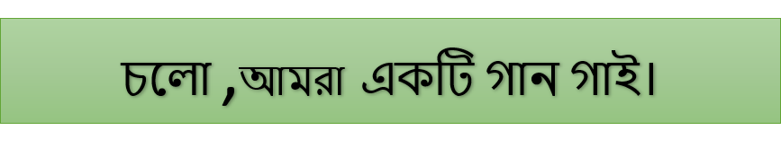


Slide 4

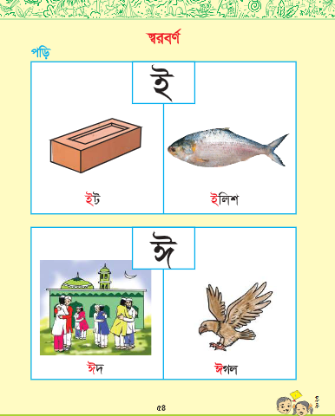

Slide 5


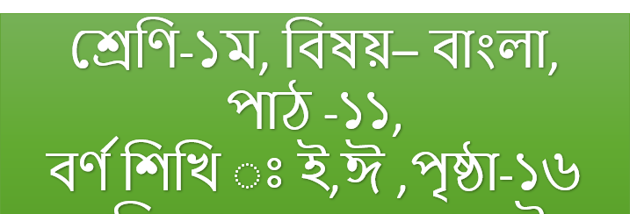


Slide 6


Slide 7
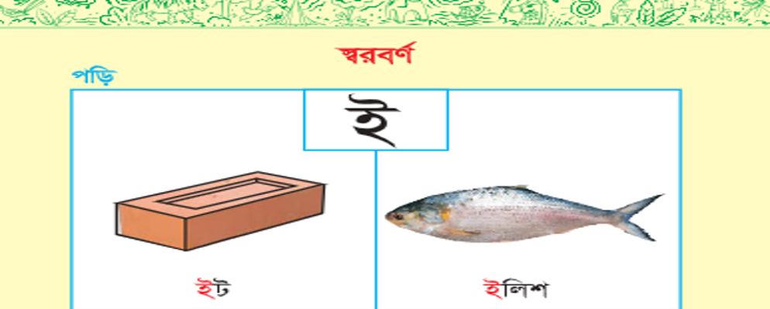

Slide 8


Slide 9

এবার আমরা’ ই “ বর্ণটি লিখি।

Slide 10
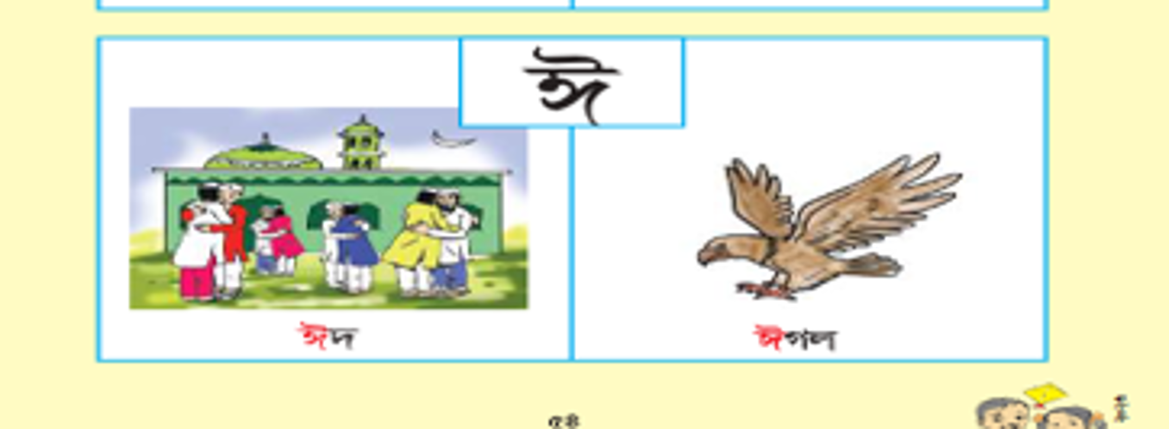

Slide 11



Slide 12



Slide 13
মূল্যায়ন
মৌখিক
ই-- ?
ঈ -- ?
লিখিত
বর্ণগুলো খাতায় লিখ--- ই,ঈ

Slide 14
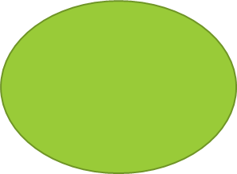
বা
দ
ন্য
ধ
শুভ বিদায়

